Slide 1
Image droite ou inversée?
Expérience 74m

Slide 2
Lumière
Science
Présenté à Daniel Blais
Par: Thomas , Nathan , Justin
MSI 1
ESV
22février

Slide 3
Observation:
C’est le principe de la lunette astronomique.

Slide 4
Interrogation:
Comment se comporte la lumière à l’intérieur d’une lentille à réfraction?

Slide 5
Hypothèse
Je suppose que les rayons se croisent.

Slide 6
Expérimentation
On prend le peigne et on le met devant la boite a rayon et on met la lentille devant les rayons.

Slide 7
Matériel
Peigne
Lentille
Boîte à rayon

Slide 8
Manipulation:
Prends la chambre<<noire>>(camera obscura)
Place la loupe à une extrémité
Une boîte à rayon et branche-là
Place un peigne de couleur si possible et essaie d’avoir des rayons parallèles.
Fais traverser les rayons lumineux à travers une lentille convexe.

Slide 9
Schéma

Slide 10
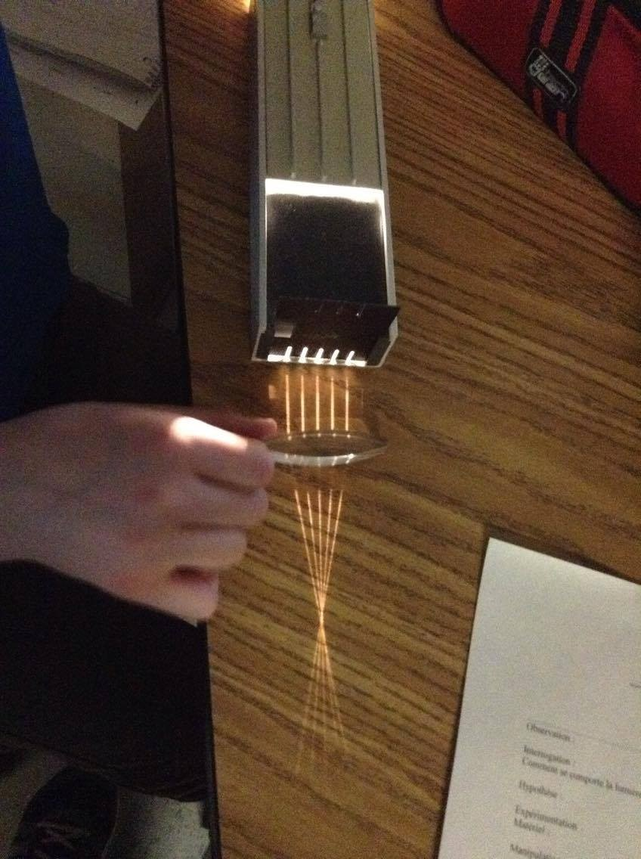
Résultats:

Slide 11
Photo

Slide 12
Analyse
1-La lumière se dirige en ligne droite, mais qu’arrive-t-il aux rayons lorsqu’ils passent à l’intérieur de la lentille à réfraction?
Rép:Elle se tasse avec la lentille.

Slide 13
2-Quel est le nom de l’endroit où les rayons s’entrecoupent, se croisent , convergent?
Rép:Foyer,foucus,focal

Slide 14
3-Qu’est-ce que la réfraction.
Rép: Déviation du rayon

Slide 15
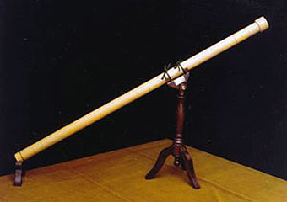
4-Trouve une image de la lunette de Galilée.
Rép:

Slide 16
5-Qui est responsable de la lunette d’approche ou premier téléscope?
Rép:
Hans Lippershey

Slide 17
6-En quelle année fut cette découverte?
Rép:1910

Slide 18
Conclusion:
Mon hypotèse c’est a donner qu’elle était vrai.

